Slide 1
Я знаю всё!

Slide 2
Лесенка

Slide 3
Из каких слоев состоит кожа у млекопитающих?
Функции хитинизированной кутикулы?
При помощи чего происходит движение амёбы?
Назовите недостатки внешнего скелета.
Как называется осевой скелет у ланцетника?
Сколько отделов имеет позвоночник пресмыкающихся

Slide 4
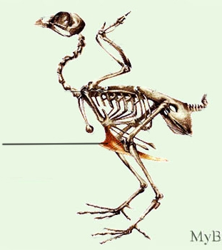
7. Назовите кость, изображенную на слайде.

Slide 5
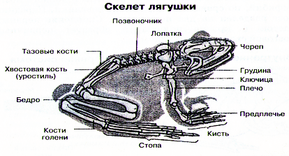
8. Назовите количество шейных позвонков у земноводных

Slide 6
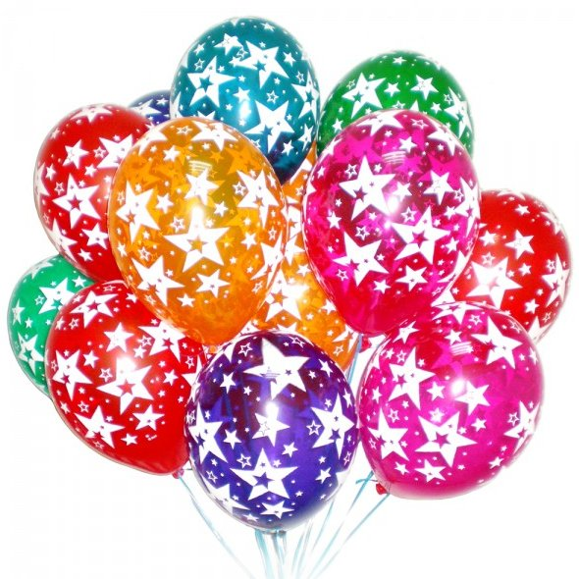
Естественный отбор

Slide 7
Органы дыхания у животных разных систематических групп.
Органы кровообращения у животных разных систематических групп.

Slide 8
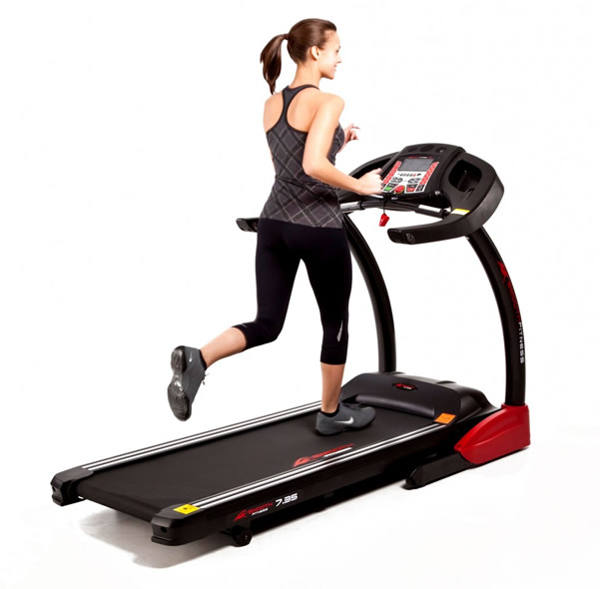
Бег с препятствиями

Slide 9
Видеовопрос

Slide 10
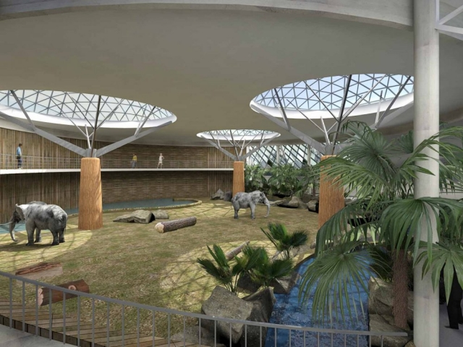
Эссе на тему: «Когда я в зоопарке….»

Slide 11
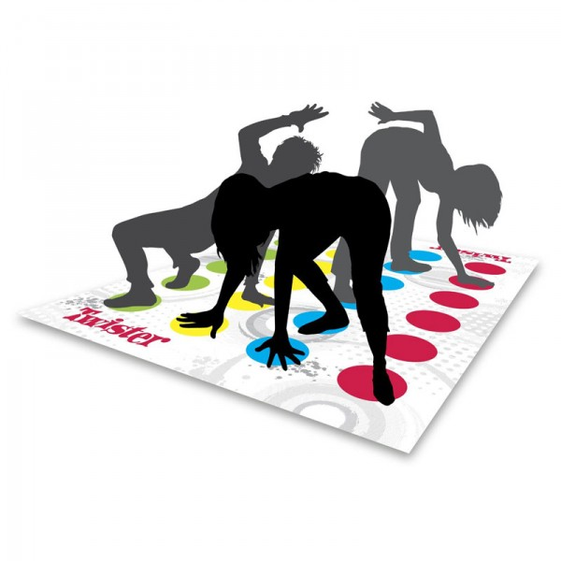
Твистер

Slide 12
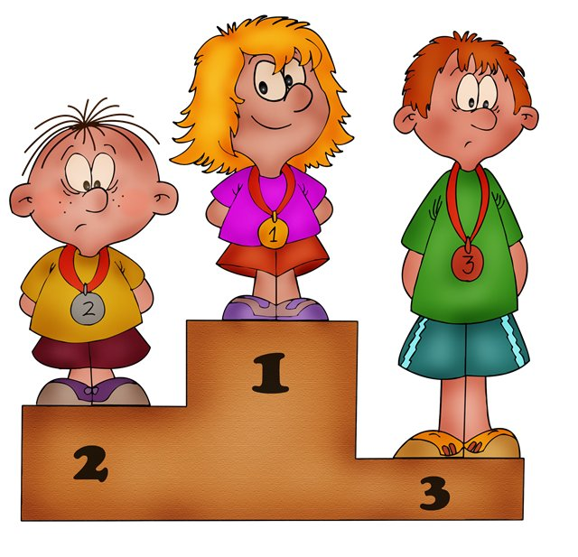
победители получают – 5 за второе место – 4

Slide 13
Всем спасибо за внимание!

Slide 14
Список использованной литературы:
В.В.Латюшин, В.А.Шапкин «Биология животных. 7 класс» - Москва: Дрофа, 2004. – 304 с.
Н.А.Артемьева «Контрольно – измерительные материалы, 7 класс» - Москва: «ВАКО», 2012 г – 111 с.;
Интернет-ресурсы:
http://pikabu.ru/story/on_tozhe_khochet_prazdnik_khellouin_781750;
http://xvatit.com/school/sch-online/compet/98581-paschalnie-tradicii.html
http://biology.ru/course/content/chapter6/section4/paragraph1/theory.html
http://sharamba.ru/
http://esh-i-hudei.ru/fitnes/kak-pohudet-na-begovoi-dorojke.php
http://lenagold.ru/fon/clipart/s/simb2.html
http://www.designbuild-network.com/features/feature49798/feature49798-8.html
http://www.igrotime.ru/twister.html
http://ru.clipart.me/premium-sports-recreation/young-olympic-sports-men-holding-cup-celebrating-on-the-winners-podium-85842

